Slide 1
ΜΑΘΗΜΑ 8^{ο}
Μέθοδοι Αναγωγής σε Παρούσες αξίες - Μέθοδος Καθαρής Παρούσας Αξίας (Net Present Value)
ΣΤΑΜΠΟΥΛΗΣ ΧΡΗΣΤΟΣ Ph. D.
cstamp@agro.auth.gr

Slide 2
Μέθοδοι Αναγωγής σε Παρούσες αξίες
Το πρόβλημα της σύγκρισης ταμιακών ροών που πραγματοποιούνται σε διαφορετικές χρονικές περιόδους (το οποίο παρουσιάζουν οι δύο προηγούμενες μέθοδοι αξιολόγησης) αντιμετωπίζεται επιτυχώς με την αναγωγή αυτών σε παρούσες αξίες που εφαρμόζεται με την εν λόγω μέθοδο.

Slide 3

Μέθοδοι Αναγωγής σε Παρούσες αξίες
Ο τύπος, βάσει του οποίου, γίνεται η ανωτέρω αναγωγή είναι ο ακόλουθος:
${ΠΑ}_{0}=\frac{{ΜΑ}_{t}}{{(1+i)}^{t}}$ (1)
όπου:
ΠΑ₀: Παρούσα Αξία (στο χρόνο μηδέν)
ΜΑ_{t}: Μελλοντική Αξία (στο χρόνοt)
i: Προεξοφλητικό επιτόκιο
t: αριθμός περιόδων

Slide 4
Μέθοδοι Αναγωγής σε Παρούσες αξίες
Έτσι λοιπόν (προκειμένου να προκρίνουμε ή ν’ απορρίψουμε μια επένδυση) δεν περιοριζόμαστε στη σύγκριση των ταμιακών εισροών και εκροών σε ονομαστικές αξίες, αλλά μετατρέπουμε πρώτα αυτές σε παρούσες αξίες (σε χρονικά ισοδύναμες αξίες) και μετά πραγματοποιούμε την ανωτέρω σύγκριση.

Slide 5
Μέθοδοι Αναγωγής σε Παρούσες αξίες
Τέλος, θα πρέπει να επισημάνουμε ότι έχουμε τρεις επιμέρους μεθόδους (τη μέθοδο της καθαρής παρούσας αξίας, εσωτερικού βαθμού απόδοσης και δείκτη αποδοτικότητας) με τις οποίες μπορούμε να αξιολογήσουμε μια επένδυση, πραγματοποιώντας πρώτα αναγωγή σε παρούσες αξίες των ταμιακών ροών.
Η κάθε μια από αυτές, εφαρμόζει ένα διαφορετικό τύπο, ο οποίος αποτελεί στην ουσία παραλλαγή του βασικού τύπου (1).

Slide 6
Μέθοδοι Αναγωγής σε Παρούσες αξίες
Παρατήρηση: Κατά την αξιολόγηση μιας επένδυσης (τόσο με τη μέθοδο της καθαρής παρούσης αξίας, όσο και με τη μέθοδο του δείκτη αποδοτικότητας) μπορούμε να εφαρμόσουμε τους ανάλογους τύπους (μαθηματική προσέγγιση) ή να χρησιμοποιήσουμε στατιστικούς πίνακες (προσέγγιση βοηθητικών πινάκων). Συνήθως όμως προτιμούμε το δεύτερο τρόπο, διότι εφαρμόζεται και στη μέθοδο του εσωτερικού βαθμού απόδοσης.

Slide 7
Μέθοδος Καθαρής Παρούσας Αξίας (Net Present Value)
Κατά την εφαρμογή της ανωτέρω μεθόδου αξιολόγησης επενδύσεων, λαμβάνεται ως κριτήριο η σύγκριση της παρούσης αξίας των ταμιακών εισροών και εκροών, δηλαδή αν το ύψος των διαχρονικά πραγματοποιούμενων εισροών (σε παρούσες αξίες) υπερβαίνει το ύψος της αρχικής εισροής.
Για να πραγματοποιηθεί η ανωτέρω σύγκριση ταμιακών εισροών-εκροών, υπολογίζουμε την παρούσα αξία των προβλεπόμενων εισροών (από την διενέργεια της επένδυσης) με τη βοήθεια ενός δεδομένου επιτοκίου (κ), το οποίο εκφράζει το ισχύον επιτόκιο προεξόφλησης της αγοράς.
Με άλλα λόγια μετατρέπουμε (προεξοφλούμε) τις ονομαστικές αξίες των ταμιακών εισροών σε παρούσες αξίες χρησιμοποιώντας το ανωτέρω επιτόκιο, το οποίο ονομάζεται και «συντελεστής προεξόφλησης».

Slide 8

Μέθοδος Καθαρής Παρούσας Αξίας (Net Present Value)
$$Κ.Π.Α.=\sum_{t=1}^{n}{\left[\frac{ΕΣt}{{(1+K)}^{t}}\right]}−{EK}_{0}$$
όπου:
Κ.Π.Α.: Καθαρή Παρούσα Αξία
ΕΣ_{t}: Ονομαστική Αξία Ταμιακών Εισροών στο έτος (t) και (t=1,2,3,…n)
n: Έτη ωφέλιμου βίου της επένδυσης
EK₀: Αξία Ταμιακών Εκροών στο χρόνο μηδέν (στο χρόνο που πραγματοποιείται η επένδυση)
K: Συντελεστής Προεξόφλησης

Slide 9
Μέθοδος Καθαρής Παρούσας Αξίας (Net Present Value)
Ως μειονέκτημα της εν λόγω μεθόδου μπορούμε ν’ αναφέρουμε το γεγονός ότι για την εφαρμογή της γίνεται δεκτή η υπόθεση ότι το προεξοφλητικό επιτόκιο παραμένει σταθερό κα’ όλη τη διάρκεια ζωής της επένδυσης.
Ως πλεονεκτήματα αυτής σημειώνουμε τα ακόλουθα:
Λαμβάνει υπόψη της το γεγονός ότι η πραγματική αξία του χρήματος μεταβάλλεται διαχρονικά.
Δύναται να χρησιμοποιηθεί προκειμένου να αξιολογηθούν περισσότερες της μιας επενδυτικές προτάσεις

Slide 10
Μέθοδος Καθαρής Παρούσας Αξίας (Net Present Value) Εφαρμογή 1^{η}
Συσκευαστήριο καρότων ενδιαφέρεται να αγοράσει ένα μηχάνημα συσκευασίας αξίας 100.000€, με ωφέλιμο βίο τρία έτη, το οποίο θ’ αποφέρει ταμιακές εισροές της τάξεως των 50.000€ ετησίως.
Ζητείται να γίνει αξιολόγηση της ανωτέρω επένδυσης με τη μέθοδο της καθαρής παρούσας αξίας, γνωρίζοντας ότι ο συντελεστής προεξόφλησης καθορίζεται σε 10%.

Slide 11

Μέθοδος Καθαρής Παρούσας Αξίας (Net Present Value) Εφαρμογή 1^{η}
Λύση
Ι. Πρώτος Τρόπος Επίλυσης
$Κ.Π.Α.=\sum_{t=1}^{n}{\left[\frac{ΕΣt}{{(1+K)}^{t}}\right]}−{EK}_{0} ⇒ Κ.Π.Α.=\left[\frac{50.000}{(1+1,10)}+\frac{50.000}{{(1+1,10)}^{2}}+\frac{50.000}{{(1+0,10)}^{3}}\right]−100.000$⇒
$Κ.Π.Α.=\left[\frac{50.000}{1,10}+\frac{50.000}{{(1,10)}^{2}}+\frac{50.000}{{(0,10)}^{3}}\right]−100.000 ⇒ Κ.Π.Α.=\left[\frac{50.000}{1,10}+\frac{50.000}{1,21}+\frac{50.000}{1,33}\right]−100.000$⇒
$$Κ.Π.Α.=\left(45.454,55+41.322,31+37.593,98\right)−100.000 $$
$$Κ.Π.Α.=124.370,84−100.000 Κ.Π.Α. =24.370,84$$
Συμπέρασμα: Εφ’ όσον το σύνολο των ταμιακών εισροών (σε παρούσες αξίες) είναι μεγαλύτερο της ταμιακής εκροής, η επένδυσης γίνεται αποδεκτή.

Slide 12
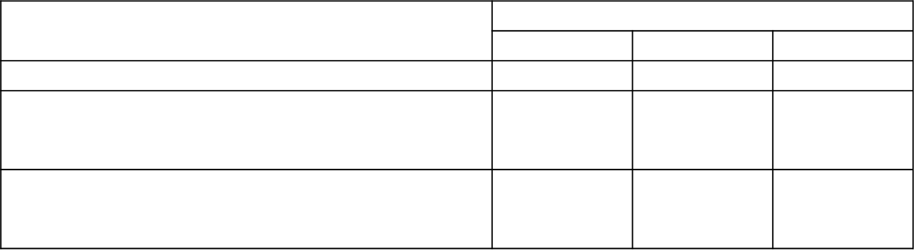
Μέθοδος Καθαρής Παρούσας Αξίας (Net Present Value) Εφαρμογή 1^{η}
ΙΙ. Δεύτερος Τρόπος Επίλυσης
Ανάλυση Ταμιακών Εισροών | Έ τ η
 | 1 | 2 | 3
Ονομαστική Αξία Ταμιακών Εισροών (ΕΣ_{t}) | 50.000 | 50.000 | 50.000
Παρούσα Αξία μιας Νομισματικής Μονάδας $[1/{(1+K)}^{t}$ (όπου Κ= 10%) | 0,90909 | 0,82645 | 0,75131
Παρούσα Αξία Ταμιακών Εισροών $[{ΕΣ}_{t} x 1/{(1+K)}^{t}$ | 45.454,5 | 41.322,5 | 37.565,5
Καθ. Παρούσα Αξία (Κ.Π.Α.)= (45.454,5 + 41.322,5 + 37.565,5) – 100.000 ⇒ Κ.Π.Α. = 124.342,5 – 100.000 ⇒ Κ.Π.Α.= 24.342,5.
Συμπέρασμα: Εφ’ όσον το σύνολο των ταμιακών εισροών (σε παρούσες αξίες) είναι μεγαλύτερο της ταμιακής εκροής, η επένδυση γίνεται αποδεκτή.

Slide 13
Μέθοδος Καθαρής Παρούσας Αξίας (Net Present Value) Εφαρμογή 1^{η}
Παρατήρηση: Η διαφορά στο τελικό αποτέλεσμα μεταξύ πρώτου και δεύτερου τρόπου επίλυσης οφείλεται στην περιορισμένη χρήση δεκαδικών ψηφίων στους υπολογισμούς (κατά τον πρώτο τρόπο επίλυσης). Με άλλα λόγια, ο δεύτερος τρόπος επίλυσης δίνει πιο ακριβές τελικό αποτέλεσμα, διότι υπολογίζεται με προσέγγιση πέντε δεκαδικών ψηφίων (έναντι δύο του πρώτου).

Slide 14
Μέθοδος Καθαρής Παρούσας Αξίας (Net Present Value) Εφαρμογή 2^{η}
Η μεταποιητική επιχείρηση “ACTION” επιθυμεί να πραγματοποιήσει μια επένδυση 23.616€ με ωφέλιμο βίο 4 έτη.
Για την ανωτέρω επένδυση υπάρχουν δύο εναλλακτικές λύσεις (Α και Β), οι οποίες διαχρονικά θα αποφέρουν τις ακόλουθες ταμιακές εισροές:
Έτη | 1 | 2 | 3 | 4
ΠΡΟΤΑΣΗ (Α) ΠΡΟΤΑΣΗ (Β) | 10.000 0 | 10.000 5.100 | 10.000 10.000 | 10.000 32.527

Slide 15
Μέθοδος Καθαρής Παρούσας Αξίας (Net Present Value) Εφαρμογή 2^{η}
Ζητείται να γίνει αξιολόγηση των εναλλακτικών προτάσεων για επένδυση (με τη μέθοδο της καθαρής παρούσας αξίας) και να επιλέγει η πλέον συμφέρουσα:
α) Όταν το ισχύον προεξοφλητικό επιτόκιο ανέρχεται σε 15%
β) Όταν το ισχύον προεξοφλητικό επιτόκιο ανέρχεται σε 20%

Slide 16



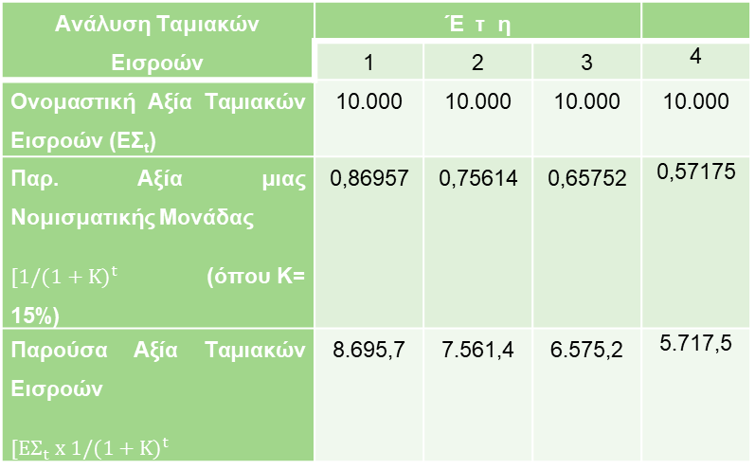
Μέθοδος Καθαρής Παρούσας Αξίας (Net Present Value) Εφαρμογή 2^{η}
Ι. Με προεξοφλητικό επιτόκιο 15%
Πρόταση (Α)
Ανάλυση Ταμιακών Εισροών | Έ τ η
 | 1 | 2 | 3 | 4
Ονομαστική Αξία Ταμιακών Εισροών (ΕΣ_{t}) | 10.000 | 10.000 | 10.000 | 10.000
Παρ. Αξία μιας Νομισματικής Μονάδας $[1/{(1+K)}^{t}$ (όπου Κ= 15%) | 0,86957 | 0,75614 | 0,65752 | 0,57175
Παρούσα Αξία Ταμιακών Εισροών $[{ΕΣ}_{t} x 1/{(1+K)}^{t}$ | 8.695,7 | 7.561,4 | 6.575,2 | 5.717,5
Καθ. Παρούσα Αξία (Κ.Π.Α.)= (8.695,7 + 7.561,4 + 6.575,2) – 23.616⇒ Κ.Π.Α. = 28.549,8 – 23.616 ⇒ Κ.Π.Α.= 4.933,8.

Slide 17
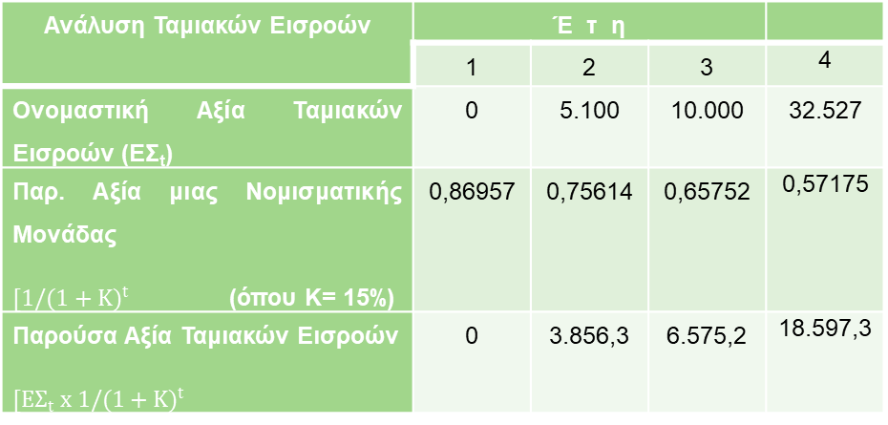
Μέθοδος Καθαρής Παρούσας Αξίας (Net Present Value) Εφαρμογή 2^{η}
Ανάλυση Ταμιακών Εισροών | Έ τ η
 | 1 | 2 | 3 | 4
Ονομαστική Αξία Ταμιακών Εισροών (ΕΣ_{t}) | 0 | 5.100 | 10.000 | 32.527
Παρ. Αξία μιας Νομισματικής Μονάδας $[1/{(1+K)}^{t}$ (όπου Κ= 15%) | 0,86957 | 0,75614 | 0,65752 | 0,57175
Παρούσα Αξία Ταμιακών Εισροών $[{ΕΣ}_{t} x 1/{(1+K)}^{t}$ | 0 | 3.856,3 | 6.575,2 | 18.597,3
Ι. Με προεξοφλητικό επιτόκιο 15%
Πρόταση (Β)
Καθ. Παρούσα Αξία (Κ.Π.Α.)= (0 + 3.856,3 + 6.575,2 + 18.597,3) – 23.616⇒ Κ.Π.Α. = 29.028,8 – 23.616 ⇒ Κ.Π.Α.= 5.412,8.
Συμπέρασμα: Εφ’ όσον η δεύτερη πρόταση δίνει μεγαλύτερη Καθαρή Παρούσα Αξία (με προεξοφλητικό επιτόκιο 15%) η εν λόγω πρόταση προκρίνεται.

Slide 18
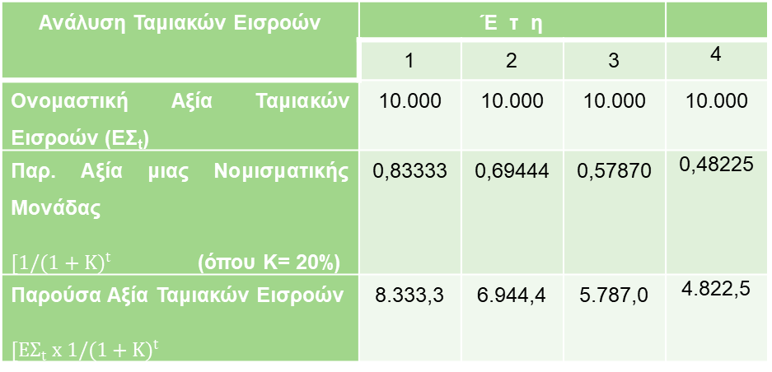
Μέθοδος Καθαρής Παρούσας Αξίας (Net Present Value) Εφαρμογή 2^{η}
ΙΙ. Με προεξοφλητικό επιτόκιο 20%
Πρόταση (Α)
Ανάλυση Ταμιακών Εισροών | Έ τ η
 | 1 | 2 | 3 | 4
Ονομαστική Αξία Ταμιακών Εισροών (ΕΣ_{t}) | 10.000 | 10.000 | 10.000 | 10.000
Παρ. Αξία μιας Νομισματικής Μονάδας $[1/{(1+K)}^{t}$ (όπου Κ= 20%) | 0,83333 | 0,69444 | 0,57870 | 0,48225
Παρούσα Αξία Ταμιακών Εισροών $[{ΕΣ}_{t} x 1/{(1+K)}^{t}$ | 8.333,3 | 6.944,4 | 5.787,0 | 4.822,5
Καθ. Παρούσα Αξία (Κ.Π.Α.)= (8.333,3 + 6.944,4 + 5.787,0) – 23.616⇒ ⇒ Κ.Π.Α. = 25.887,2 – 23.616 ⇒ Κ.Π.Α.= 2.271,2.

Slide 19
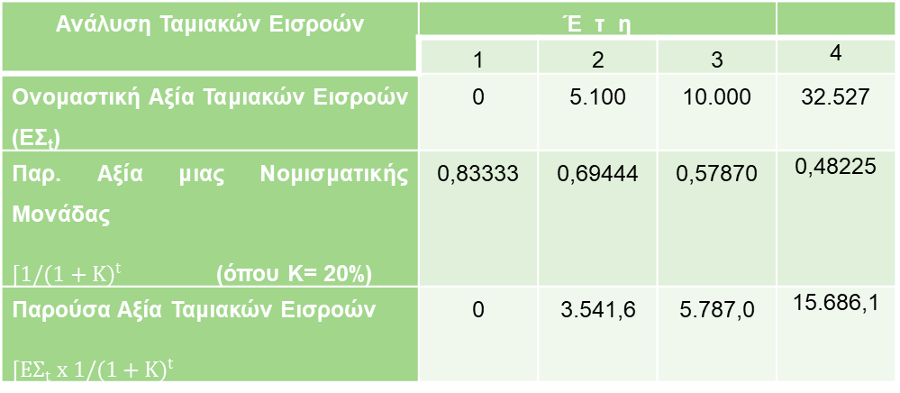
Μέθοδος Καθαρής Παρούσας Αξίας (Net Present Value) Εφαρμογή 2^{η}
ΙΙ. Με προεξοφλητικό επιτόκιο 20%
Πρόταση (Β)
Ανάλυση Ταμιακών Εισροών | Έ τ η
 | 1 | 2 | 3 | 4
Ονομαστική Αξία Ταμιακών Εισροών (ΕΣ_{t}) | 0 | 5.100 | 10.000 | 32.527
Παρ. Αξία μιας Νομισματικής Μονάδας $[1/{(1+K)}^{t}$ (όπου Κ= 20%) | 0,83333 | 0,69444 | 0,57870 | 0,48225
Παρούσα Αξία Ταμιακών Εισροών $[{ΕΣ}_{t} x 1/{(1+K)}^{t}$ | 0 | 3.541,6 | 5.787,0 | 15.686,1
Καθ.Παρούσα Αξία (Κ.Π.Α.)= (0 + 3.541,6 + 5.787,0 + 15.686,1) - 23.616 ⇒ Κ.Π.Α. = 25.014,7 – 23.616 ⇒ Κ.Π.Α.= 1.398,7.
Συμπέρασμα: Εφ’ όσον η δεύτερη πρόταση δίνει μεγαλύτερη Καθαρή Παρούσα Αξία (με προεξοφλητικό επιτόκιο 20%) η εν λόγω πρόταση προκρίνεται.

Slide 20
Μέθοδος Καθαρής Παρούσας Αξίας (Net Present Value)
Παρατήρηση: Επισημαίνεται ότι, όταν δύο επενδυτικές προτάσεις αξιολογούνται με την ίδια μέθοδο αξιολόγησης αλλά με διαφορετικούς συντελεστές προεξόφλησης, είναι δυνατόν να καταλήγουμε σε διαφορετικά συμπεράσματα, αναφορικά ως προς το ποια από τις δύο είναι η πλέον συμφέρουσα. Επίσης, όταν μια επενδυτική πρόταση δίνει το μεγαλύτερο όγκο των εισροών της τα τελευταία έτη του ωφέλιμου βίου της, είναι συμφέρουσα κυρίως όταν η τιμή του συντελεστή προεξόφλησης κυμαίνεται σε χαμηλά επίπεδα.

Slide 21
Μέθοδος Καθαρής Παρούσας Αξίας (Net Present Value)
Σύνοψη
ΚΠΑ>0 Η επένδυση κρίνεται συμφέρουσα
ΚΠΑ<0 Η επένδυση κρίνεται μη συμφέρουσα
ΚΠΑ=0 Η επένδυση κρίνεται αδιάφορη

Slide 22
Άσκηση
Να βρεθεί η καθαρά παρούσα αξία ενός 4ετούς επενδυτικού προγράμματος ύψους 500.000€ όταν το προεξοφλητικό επιτόκιο καθορίζεται σταθερό για μια 4ετία και ανέρχεται στο ύψος του 10%. Οι επερχόμενες χρηματοροές (καθαρές ταμειακές ροές) είναι τον 1^{ο} χρόνο 100.000€, τον 2^{ο} χρόνο 150.000€, τον 3^{ο} χρόνο 200.000€ και τον 4^{ο} χρόνο 50.000€. Να πούμε αν το επενδυτικό πρόγραμμα θα γίνει αποδεκτό ή όχι.

Slide 23
Άσκηση
Εξετάζεται επένδυση διάρκειας δύο ετών. Για την απόκτηση της επένδυσης θα απαιτηθεί κεφάλαιο ύψους 5.000€. Από την επένδυση αναμένονται καθαρές ταμειακές ροές ύψους 3.200€ κάθε έτος, για 2 έτη. Εάν δεν υπήρχε η επένδυση θα μπορούσαμε να επενδύσουμε τα κεφάλαιά μας με επιτόκιο ίσο με 10%. Να αξιολογηθεί η επένδυση.

Slide 24
Άσκηση
Αν υποθέσετε ότι είστε υπεύθυνοι για την αξιολόγηση μιας επένδυσης διάρκειας 2 ετών, με εισπράξεις 10.000€ και 12.000€ τα δύο πρώτα έτη αντίστοιχα, και πληρωμές 5.000€ και 6.000€ αντίστοιχα. Για την παρούσα αγορά του επενδυτικού στοιχείου θα απαιτηθούν 8.000€, καταβλητέα την παρούσα χρονική στιγμή. Το ποσό αυτό θα αντληθεί από χρηματοπιστωτικό οργανισμό με επιτόκιο 20%. Να αξιολογηθεί η επένδυση.

Slide 25
Άσκηση
Ένας επενδυτής εξετάζει την περίπτωση επένδυσης για την οποία απαιτείται άμεση εκταμίευση ποσού της τάξεως των 1.000€. Αν η επένδυση δεν γίνει αποδεκτή το ποσό των 1.000€ μπορεί να επενδυθεί για ένα έτος (όση και η διάρκεια της επένδυσης) με επιτόκιο 10%. Από την επένδυση αναμένονται στο τέλος του έτους καθαρές ταμειακές ροές ύψους 1.200€. Να αξιολογηθεί η επένδυση.

